Slide 1








개최 안내 및 행사 홍보/구직자 참여 요청
온라인 입사지원자 대상
전원 사은품 증정!
온라인 입사지원자 대상
추첨 사은품 증정!
회원 가입 후 온라인 입사지원자
행사 종료 후 기프티콘 발송
(롯데리아 한우연인팩 세트 )
회원 가입 후 온라인 입사지원자
행사 종료 후 추첨 3인 사은품 발송
(약 10만원 상당 백화점 상품권)
9월 15일(월)~18일(금)
화상면접자 사은품 증정!
행사 홍보 인증 이벤트!
(인증자 모두 사은품 증정)
경기도 거주자 : 면접지원금 35000원
경기도 외 거주자 :
텀블러 건조기 + 면접지원금 10000원
학교/기관 등 청년 및 구직자
홍보 인증 확인 후 사은품 증정
(약 2만원 상당, 사은품 미정)
자세한 내용은 다음의 페이지를 확인하세요!

Slide 2


코로나 19로 위축된 채용의 장에
식품산업 분야 우수 구인기업의 일자리 정보 제공과
식품산업 분야 취업을 희망하는 청년 및 중장년 구직자의 매칭을 위해
코트라는 온라인 취업박람회(2020년 8월 10일(월)~9월 18일(금))를
다음과 같이 개최합니다!
◈ 행 사 명 : 2020 식품산업 취업박람회
◈ 일 시
- 온라인 취업박람회 기간 : 2020년 8월 10일(월)∼9월 18일(금) 40일간
- 온라인 입사 지원기간 : 9월 7일(월)~9월 29일(화)
◈ 주 최 : KOTRA
◈ 후 원 : 경기도일자리재단
◈ 홈페이지 : www.seoulfoodjob.com
◈ 행사구성
- 온라인 채용관 : 40여개~50여개 식품산업 관련 구인기업 온라인 입사지원
- 코트라 화상면접관 : 온라인 입사지원 후 면접 대상자 코트라 화상면접관 내 화상면접 실시(9월 15일(화)~18일(금)
※ 화상면접관 방문 구직자 중 경기도 거주자 경기도일자리재단의 면접지원금(1회 35,000원, 총 6회 중복 수령 가능) 지급
※ 화상면접관 방문 구직자 중 경기도 외 거주자 텀블러 건조기 + 면접지원금(10,000원) 지급
- 경기도일자리재단 취업지원프로그램 (AI 면접) : 무료 AI 면접 서비스 지원 (선착순 50명, 지원자 스타벅스 기프티콘 증정)
◈ 참가규모 : 참가기업 40~50개사
◈ 참가대상 : 식품산업분야 구직자
(전국식품 조리관련 고등학교, 대학교(전문대 포함), 직업전문학교, 고용센터를 통한 구직자)
자세한 이벤트 내용 및 지원 사항, 절차 등은 홈페이지
(www.seoulfoodjob.com) 을 확인해 보세요!

Slide 3
구직자 참가방법
1. 참가 안내
1) 온라인 입사 지원기간 : 9월 7일(월)~9월 29일(화)
2) 홈페이지 : www.seoulfoodjob.com 접속 후 온라인 입사지원 (회원 가입 및 기업별 지원 서류 첨부 필수)
3) 참가 세부 안내
참가자격 | - 식품 산업 분야 취업을 희망하는 모든 구직자
참가비용 | - 무료
참가혜택 | - 우수 식품산업 분야 구인기업의 화상면접 제공 (희망 기업 한함) - 온라인 입사지원자 대상 전원 사은품 증정 이벤트 (롯데리아 한우연인팩 기프티콘) - 온라인 입사지원자 추첨 사은품 증정 이벤트 (홈페이지 참조) - 화상면접관 방문 화상면접자 면접 지원금 또는 사은품 증정 경기도 거주자 : 면접지원금 35,000원, 최대 6회 수령 가능 (행사 종료 후 지급 절차 진행) 기타 지역 거주자 : 텀블러 건조기 + 면접지원금(10,000원) 지급 (행사 종료 후 발송) ※ 자세한 사항은 홈페이지 내 이벤트 내용 참조 - 경기도일자리재단 취업지원프로그램 (AI 면접) : 무료 AI 면접 서비스 지원 ※ 선착순 50명, 지원자 스타벅스 기프티콘 증정 (경기도일자리재단 신청 링크 참조)
참가방법 | - 온라인박람회 사이트 방문 후 온라인 입사지원 실시
4) 온라인 입사 지원 안내
- 온라인 박람회 사이트(www.seoulfoodjob.com) 회원 가입
- 자신에게 맞는 참가 구인기업 검색 및 지원 서류 확인
- 지원 서류 준비 후 해당 기업 온라인 입사지원 (신청기간 : 2020년 9월 7일(월) ~ 9월 29일(화) 18:00까지)
- 온라인 입사지원자 정보 및 지원 서류 파일 해당 기업 전달
- 면접 대상자 개별 안내
※ 화상면접 기간 내 화상면접 실시 희망 기업일 경우 서울 양재동에 위치한 코트라 사옥 내 화상면접관에서 화상면접 실시
(코트라 화상면접관 방문 구직자는 거주지에 따라 면접지원금 또는 사은품+면접지원금 행사 후 증정)
※ 기타 기업별 방문 면접/화상면접 내용 개별 안내
- 최종 채용 대상자 운영사무국 또는 참가기업 개별 안내

Slide 4
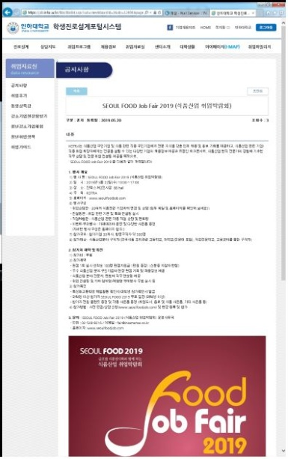
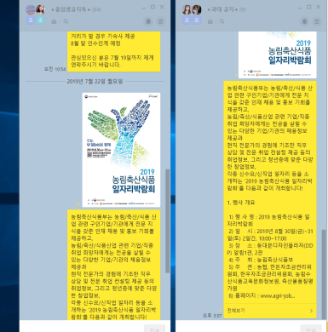
취업박람회 홍보 요청의 건
취업지원센터 홈페이지
게시글 등록 캡쳐 예
1. 행사 내용 홈페이지 게시
1) 별도 첨부한 행사 공고 게시글 파일과 포스터 이미지 파일을 기관 홈페이지/취업지원센터
홈페이지 등에 게첨 부탁드립니다.
2) 행사 공고 게시글 파일에 제목 및 행사 소개글이 있으니 복사하여 붙여넣기로 입력해
주시면 됩니다.
3) 이미지 파일도 같이 게시 가능할 경우 첨부된 행사 포스터 파일도 같이 올려 주시면
감사하겠습니다.
4) 게시글 게첨 후 캡쳐하여 운영사무국 메일로 보내주시면 감사의 마음으로 행사 후
소정의 상품권을 등기로 보내 드릴 예정입니다.
(약 5만원 상당의 상품권, 상황에 따라 같은 금액의 기프티콘으로 대체)
5) 자세한 참가기업 정보 및 구직자 참가방법은
홈페이지 (www.seoulfoodjob.com)를 참조해 주시기 바랍니다.
2. 행사 내용 블로그, 단체 채팅방 등 게시
1) 별도 첨부한 행사 공고 게시글 파일과 포스터 이미지 파일을 각 기관/단체가 가진
블로그나 단체 채팅방에 홍보해 주시기를 부탁드립니다.
2) 홍보 내용은 바로 위 항목의 자료를 활용해 주시면 됩니다.
3) 이미지 파일도 같이 게시 가능할 경우 첨부된 행사 포스터 파일도 같이 올려 주시면
감사하겠습니다.
4) 게시글을 블로그나 단체 채팅방 등에 게첨 후 캡쳐하여 운영사무국 메일로 보내주시면
감사의 마음으로 행사 후 소정의 상품권을 등기로 보내 드릴 예정입니다.
(약 5만원 상당의 상품권, 상황에 따라 같은 금액의 기프티콘으로 대체)
5) 자세한 참가기업 정보 및 구직자 참가방법은
홈페이지(www.seoulfoodjob.com)를 참조해 주시기 바랍니다.
단톡방 등 SNS
게시글 등록 캡쳐 예

Slide 5
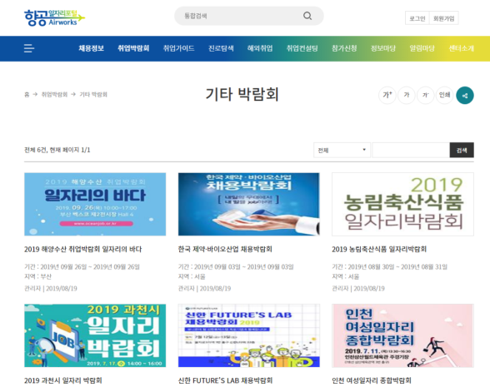
취업박람회 홍보 요청의 건
3. 기타 구직자/학생 대상 문자/이메일 발송
1) 재학생 및 기타 구직자 집단에게 문자 또는 이메일 발송이 가능하시면 본 행사 홍보 문자/이메일 발송을 요청 드립니다.
2) 이메일의 경우 행사 공고 게시글 파일의 내용으로 메일을 보내주시면 됩니다. (내용 동일)
3) 문자의 경우 아래 문구로 발송 부탁드립니다.
4) 문자 또는 이메일 발송 내용을 캡쳐하여 운영사무국 메일로 보내주시면 감사의 마음으로 행사 후
소정의 상품권을 등기로 보내 드릴 예정입니다.
(약 5만원 상당의 상품권, 상황에 따라 같은 금액의 기프티콘으로 대체)
(문자 발송 예)
식품산업 취업박람회 www.seoulfoodjob.com 온라인입사지원
기관/학교 홈페이지
배너/팝업 등록 캡쳐 예
4. 홈페이지 팝업 배너
1) 귀 대학/기관 등의 홈페이지에 팝업/배너 등의 홍보가 가능하신 곳은 연락주시면
직접 필요 사이즈로 제작하여 배너를 송부해 드립니다.
2) 배너 타겟 주소는 다음과 같습니다. (행사 홈페이지)
- www.seoulfoodjob.com
3) 팝업 또는 배너 게첨 내용을 캡쳐하여 운영사무국 메일로 보내주시면 감사의
마음으로 행사 후 소정의 상품권을 등기로 보내 드릴 예정입니다.
(약 5만원 상당의 상품권, 상황에 따라 같은 금액의 기프티콘으로 대체)

Slide 6

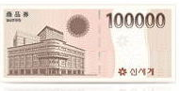
참가 구직자 사은품
1. 온라인 입사지원자 대상 전원 사은품 증정
1) 2020 식품산업 취업박람회에 온라인 입사지원을 실시한 구직자 전원에게 다음과 같은 선물을 드립니다!
2) 대상자 : 2020 식품산업 취업박람회 온라인 입사지원자 전원
3) 발송 일시 : 화상면접 기간 종료 후 9월 이내 기프티콘 발송
4) 증정 사은품
롯데리아 한우연인팩 기프티콘
2. 온라인 입사지원자 대상 추첨 사은품 증정
1) 2020 식품산업 취업박람회에 온라인 입사지원을 실시한 구직자 중
추첨으로 다음과 같은 선물을 드립니다!
2) 대상자 : 2020 식품산업 취업박람회 온라인 입사지원자 중
추첨 후 3명 지급
3) 발송 일시 : 화상면접 기간 종료 후 9월 이내 기프티콘 또는
등기 발송
4) 증정 사은품
백화점 상품권 10만원권

Slide 7
화상면접 주간
1. 화상면접 주간
1) 기간 : 9월 15일(화)~18일(금) 10:00~17:00 (단 구인 기업의 희망 일시에 따라 면접 신청 구직자와 조율 가능)
2) 장소 : 코트라 2층 화상면접관 (서울시 서초구 헌릉로 13 코트라 본관)
3) 안내 : 운영사무국에서 개별 안내 드립니다.
4) 화상면접관 참석자 사은품
- 경기도 거주자 : 면접지원금 35000원 (최대 6회 중복 수령 가능, 자세한 사항은 홈페이지 참조)
- 경기도 외 거주자 : 텀블러 건조기 + 면접지원금 10000원 (행사 후 발송 및 지급, 자세한 사항은 홈페이지 참조)
5) 경기도 거주자 면접 지원금 안내 (경기도 외 거주자 대상 증정 사은품 및 면접 지원금은 별다른 조건 없음)
정식 정책명 | 경기도 청년면접 수당
지원 대상 | 경기도 청년면접수당은 경기도 내 거주 중인 1980년~2002년생 청년에게 최대 21만원을 지원해줍니다. 면접 1회 당 35000원으로 최대 6회까지 가능합니다.
지원 비대상자 | 첫 째, 실업급여수급자 둘 째, 고용노동부 구직활동지원금 참여자 셋 째, 취업성공패키지 1유형 참여자 넷 째, 수원시 청카드 사업 등 유사사업 수혜자 다섯 째, 직계 존비속 또는 배우자가 대표자인 사업장 등에 지원하는 경우
2020 식품산업 취업박람회
온라인 입사지원
화상면접 대상자
운영사무국 안내
코트라 화상면접관에서
화상면접 실시
(9월 15일~18일)
경기도일자리재단에
면접지원금 신청
(온라인 가능)
화상면접자에게
면접확인서 발송
구인기업의
면접확인서 발급

Slide 8
AI 면접 체험 서비스
1. 경기도일자리재단 취업지원프로그램 (AI 면접)
1) 경기도일자리재단에서는 경기도 청년들의 구직 역량을 강화하고자, 온라인 진행이 가능한 AI 면접 프로그램을 운영하고
있습니다.
2020 식품산업 취업박람회 참가자를 위해 다음과 같이 무료 AI 면접 서비스 지원을 다음과 같이 실시합니다.
2) 교육방법 : 온라인
3) 면접 답변내용, 감정 상태 및 역량 측정 게임 등을 바탕으로 실제 기업의 AI면접 채용 시스템에 대비 가능
4) 로그인 후 2021년 2월 28일까지 무제한으로 이용 가능합니다.
(아이디는 회원가입 시 제출했던 이메일, 비밀번호는 휴대전화 뒷번호 4자리)
■ 계정은 신청 후 3일 이내에 생성됩니다.
■ 계정 생성 신청: https://bit.ly/35eYza5
■ ai면접을 위해서는 키보드와 마우스, 웹캠과 마이크가 필요합니다.
■ ai면접 프로그램은 '크롬' 브라우저에 최적화되어 있습니다.
■ 이용법은 다음의 페이지에서 확인하십시오. (https://inface.ai/educe/media)
■ 관련 문의 : 카카오톡 플러스 친구(@에듀스)
AI 면접 서비스 링크 : https://bit.ly/35eYza5
행사 홍보, 구직자 참가 관련 문의
○ 2020 식품산업 취업박람회 운영사무국
- 전화 : 02-6332-7505 / 이메일 : fairinsa@naver.com
○ 홈페이지: www.seoulfoodjob.com

